Slide 1
Федеральное государственное бюджетное образовательное учреждение высшего образования
«Приморская государственная сельскохозяйственная академия»
Знакомство с профессией – инженер

Slide 2
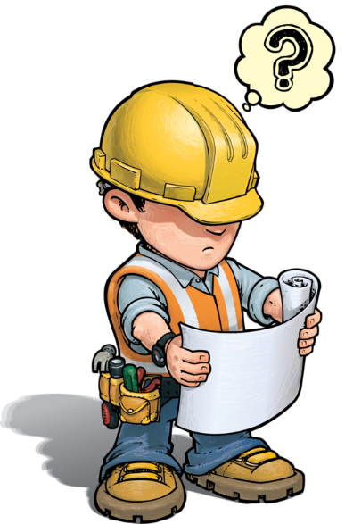
_{Содержание занятия}
1.1. Зарождение инженерной деятельности, ее сущность и функции
1.2. Развитие инженерной деятельности, профессии инженера
и профессионального образования
1.3. Особенности становления и развития инженерной деятельности и профессии инженера в России
1.4. Вклад отечественных ученых в развитие инженерных наук

Slide 3
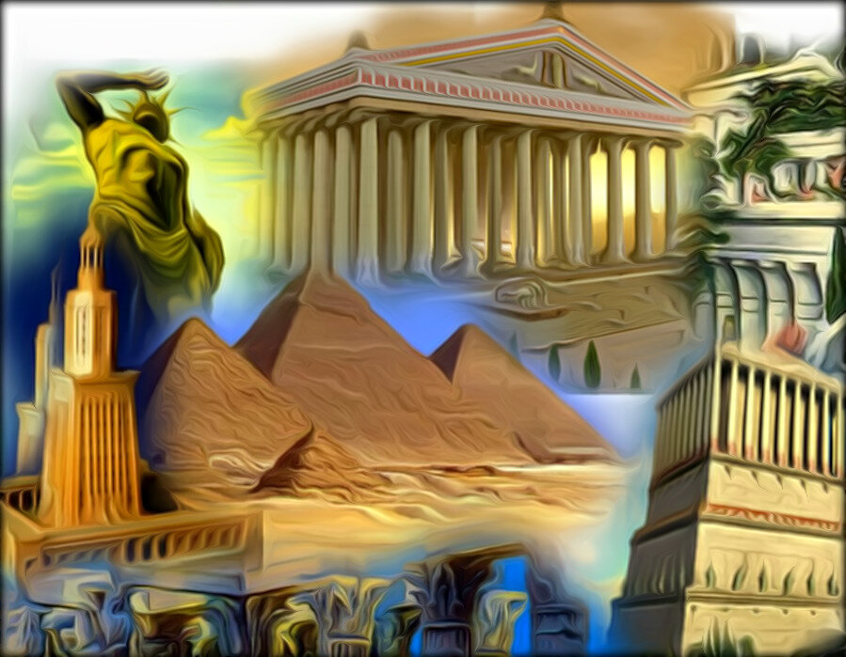
Зарождение инженерной деятельности,
_{ее сущность и функции}
1. Пирамида Хеопса
(2600 лет до н. э.)
2. Висячие сады Семирамиды
(605 г. до н. э.)
3. Статуя Зевса в Олимпии
(435 г. до н. э.)
4. Храм Артемиды в Эфесе
(560 г. до н. э.)
5. Мавзолей в Галикарнасе
(351 г. до н. э.)
6. Колосс Родосский
(280 г. до н. э.)
7. Александрийский маяк
(3 век до н. э.)

Slide 4
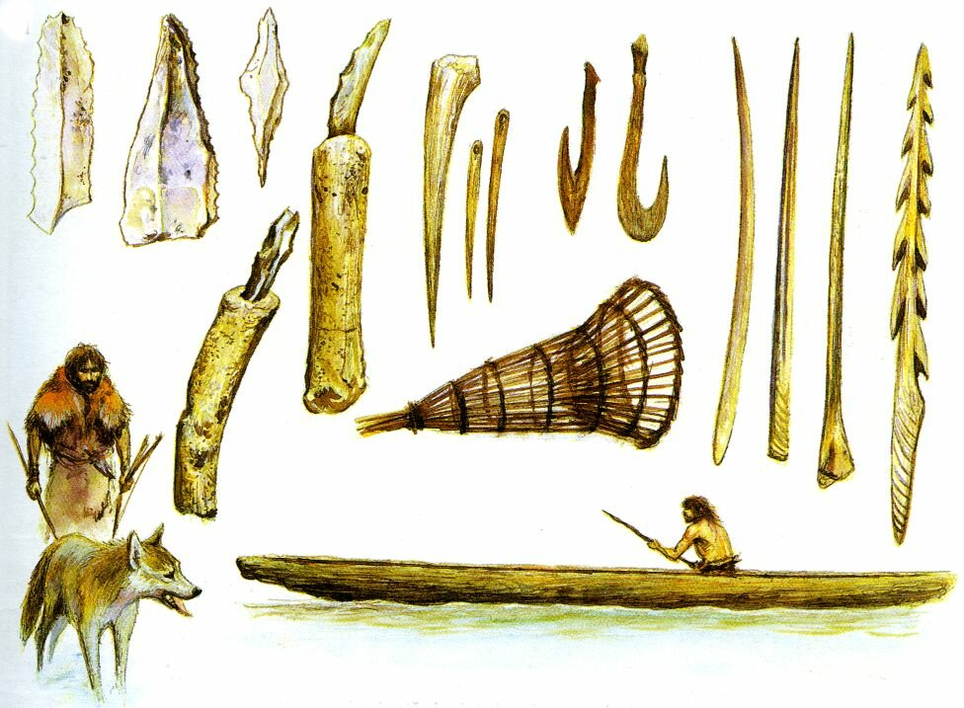
_{Доинженерная} _{деятельность}
_{«Апофеозом}
_{инженерной мысли}
_{каменного века}
_{стал лук»}
В период неолита достоянием человечества сделались новые приемы обработки материалов - пиление, шлифование, сверление, появились составные орудия, был приручен огонь.

Slide 5
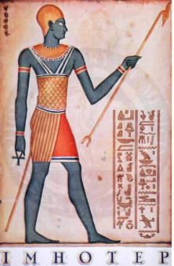
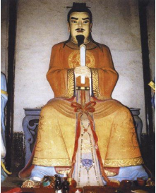
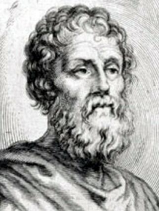
_{Прединженерный период}
Имхотеп
(ок.2700 г. до н.э.)
Великий Юя
(ок.2300 г. до н.э.)
Фидий
(V до н.э.).

Slide 6
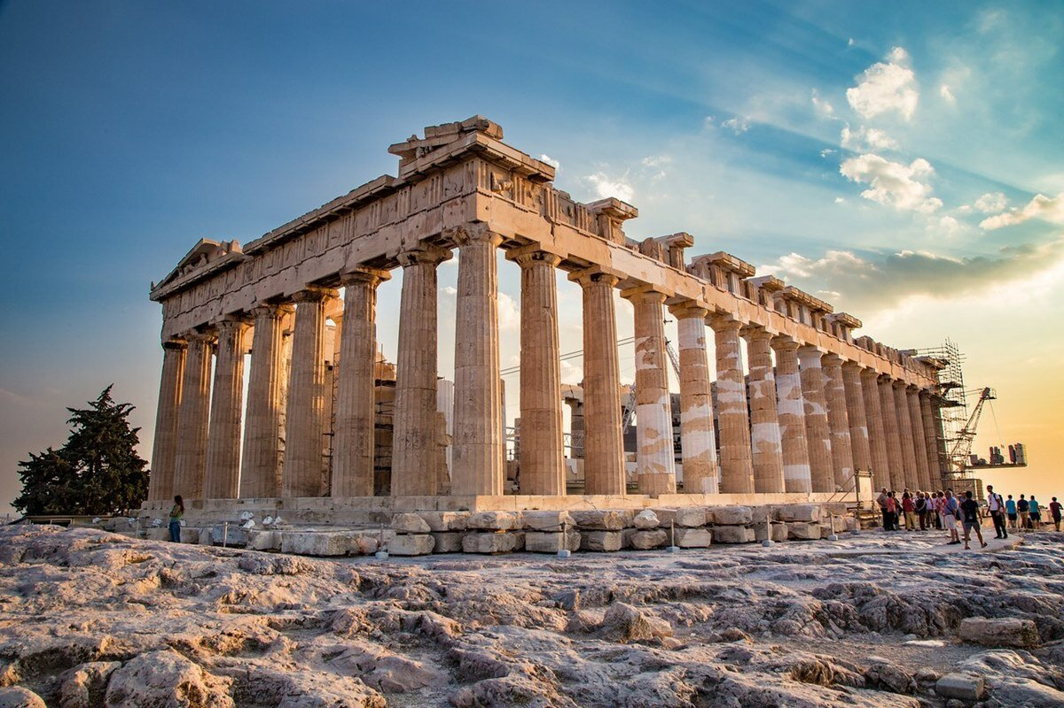
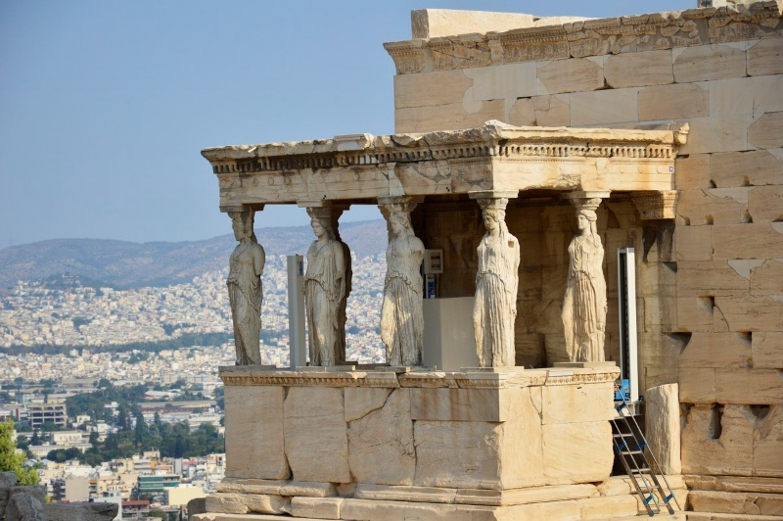
_{Прединженерный период}
Памятник античной архитектуры
Парфенон

Slide 7
_{Прединженерный период}
_{Следует заметить:}
1) функции инженерного труда не сводятся к двум названным выше, они гораздо шире;
2) деятельность первых инженеров опиралась главным образом на практические, опытные знания, а также на весьма примитивные технические средства; универсальным и малоэффективным технологическим приемом было массовое применение рабского труда;
3) умственный труд, отпочковавшись от физического, долгое время оставался нерасчленённым.

Slide 8
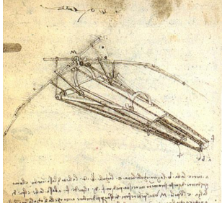
_{Факторы, способствовавшие}
_{вызреванию инженерного труда}
_{1. Технологическая революция}
2. Развитие общественно-экономических отношений
3. Переворот в мировоззрении, становление личности
_{4. Перемены в науке}
5. Создание средств инженерного труда
Чертеж
летательного аппарата

Slide 9
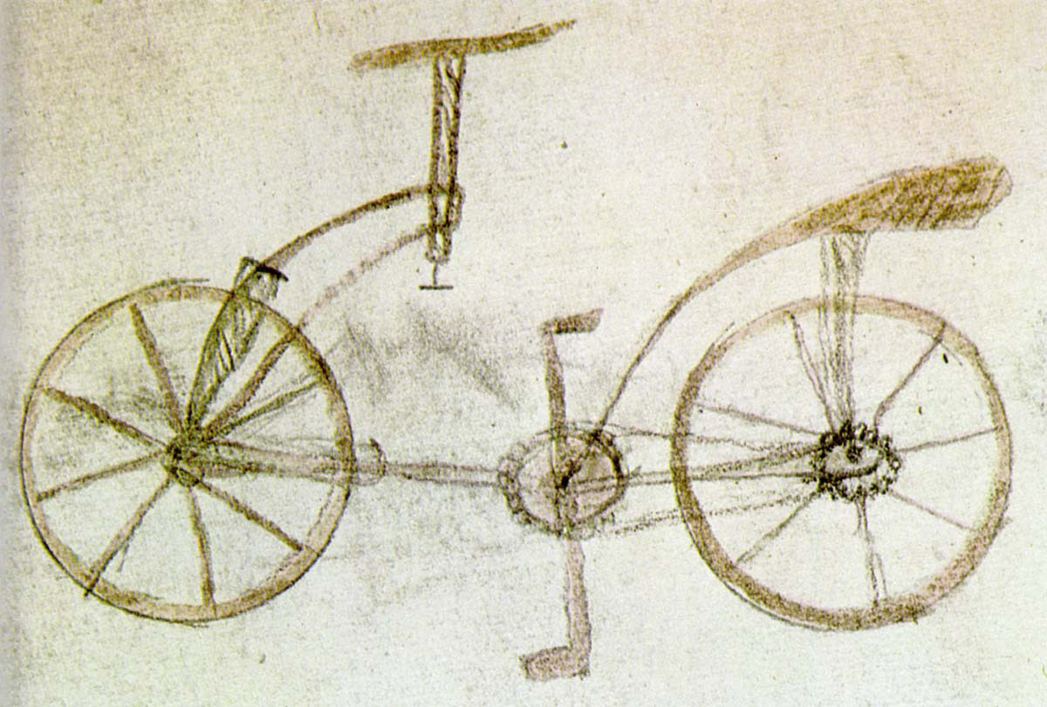
Список изобретений, как реальных, так и приписываемых Леонардо:
_{Парашют}
Легкие переносные мосты для армии
_{Прожектор}
_{Велосипед}
_{Танк}
_{Двух линзовый телескоп}
_{Подшипник качения}
Чертеж велосипеда

Slide 10
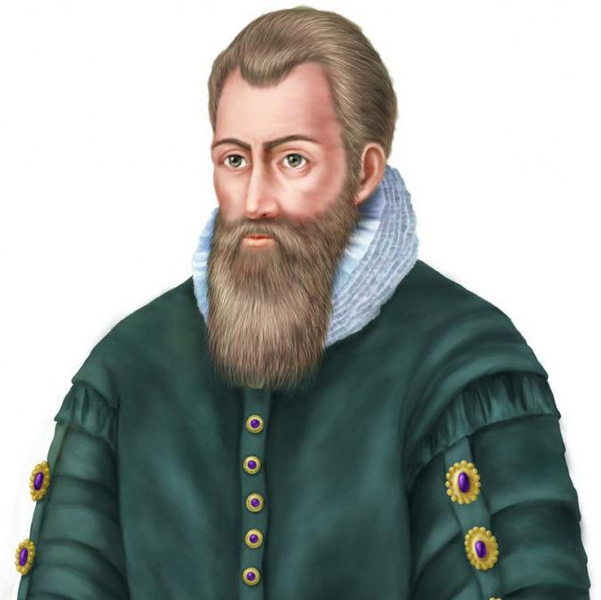
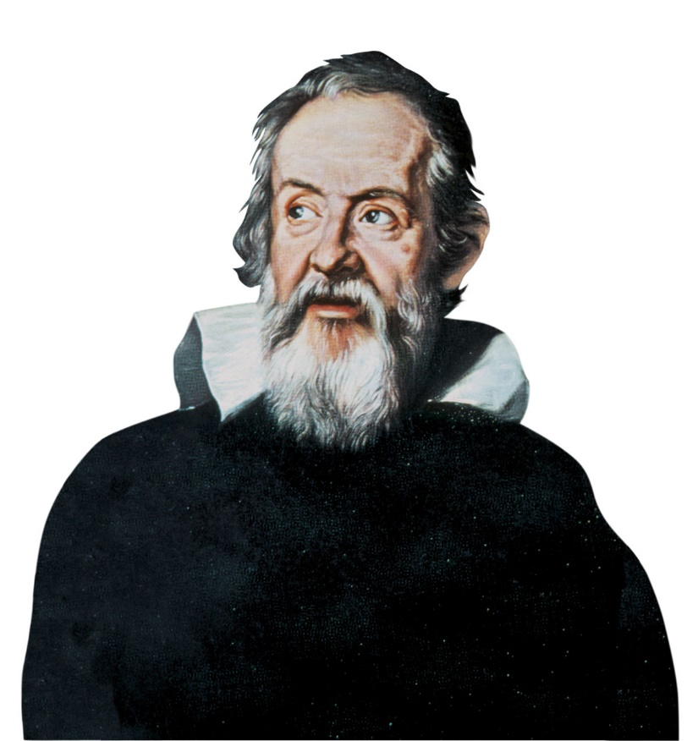
Джон Непер
(1550 - 1617)
Галилео Галилей
(1564 - 1642)
Шотландский математик, изобретатель логарифмов. Создал деревянную машину для выполнения простейших вычислений в 1617г.
Итальянский физик, механик, астроном, философ, математик, оказавший значительное влияние на науку своего времени

Slide 11
Роберт Гук (1635 - 1703)
Английский естествоиспытатель и изобретатель. Член Лондонского королевского общества. Гука смело можно назвать одним из отцов физики. Изобрел микроскоп.

Slide 12
Генрих Герц (1857-1894)
Немецкий физик. Окончил Берлинский университет. Изобрел новую аппаратуру для регистрации и получения электромагнитных волн.

Slide 13
Альберт Эйнштейн (1879-1955)
Физик-теоретик, один из основателей современной теоретической физики, лауреат Нобелевской премии по физике 1921 года, общественный деятель-гуманист. Его можно считать одним из изобретателей магнитодинамического насоса для перекачки жидких металлов, холодильных машин, гигроскопических компасов, автоматической фотокамеры, электрометров, слухового аппарата и т.п.

Slide 14
Функции инженера
Основные функции инженера достаточно жестко разграничены и закреплены за определенными специальностями.
Функция анализа и технического прогнозирования
Исследовательская функция
Конструкторская функция
Функция проектирования
Технологическая функция
Функция регулирования производства
Функция эксплуатации и ремонта оборудования
Функция системного проектирования

Slide 15
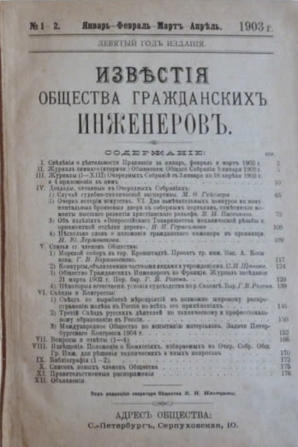
Профессиональная инженерная ассоциация возникла в Англии в 1771 г. и получила название “Общество гражданских инженеров”

Slide 16
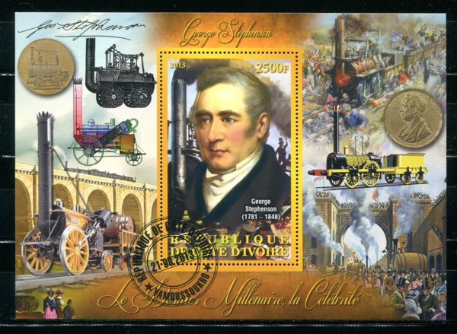
Джордж Стефенсон
известнейший в Англии изобретатель паровоза
- основал в 1847 г. новый институт инженеров-механиков

Slide 17
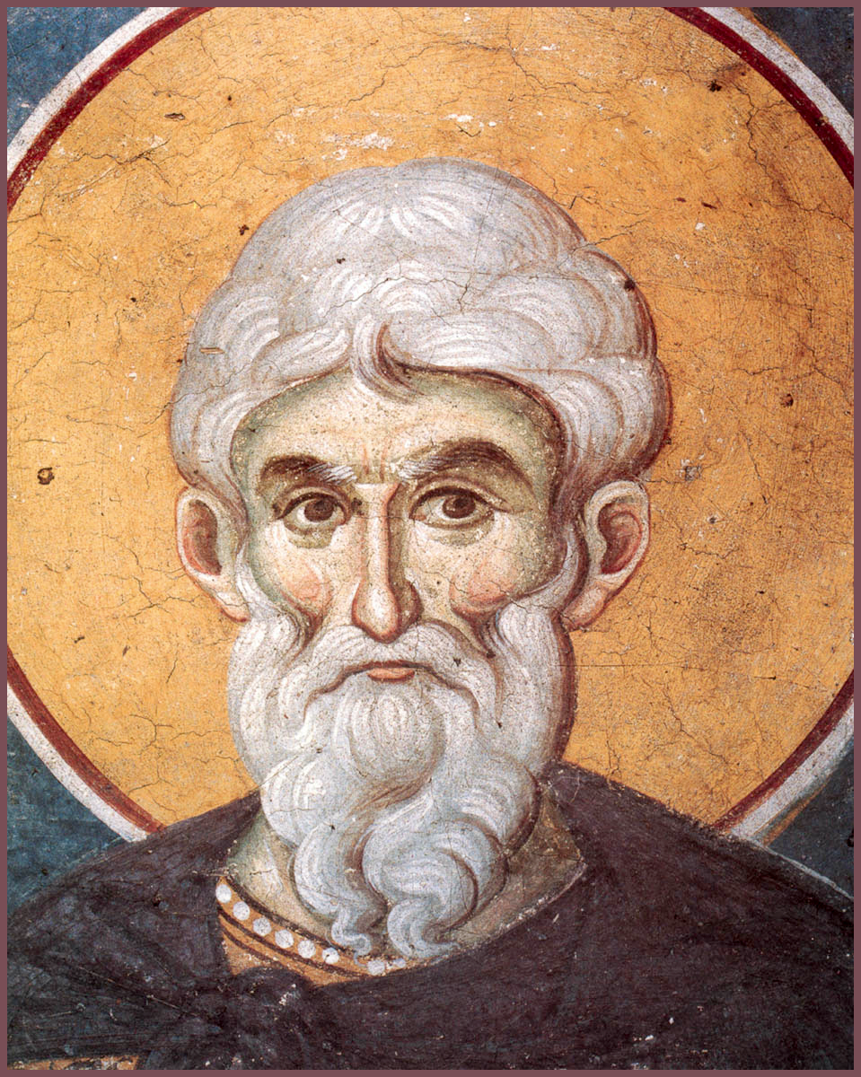
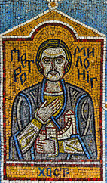
Ареф
Перечерский
Петр
Милонег

Slide 20
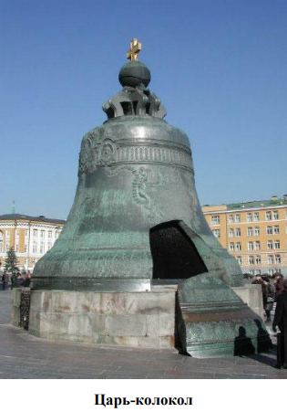

Slide 21
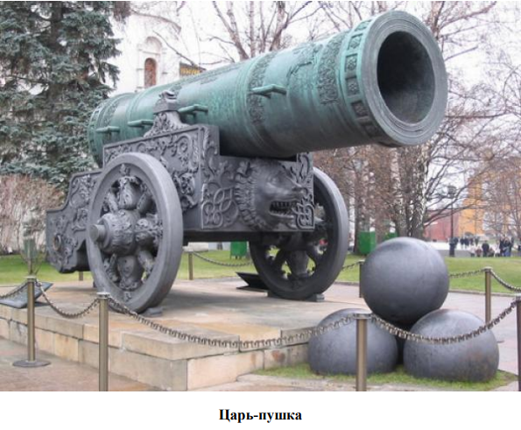

Slide 22
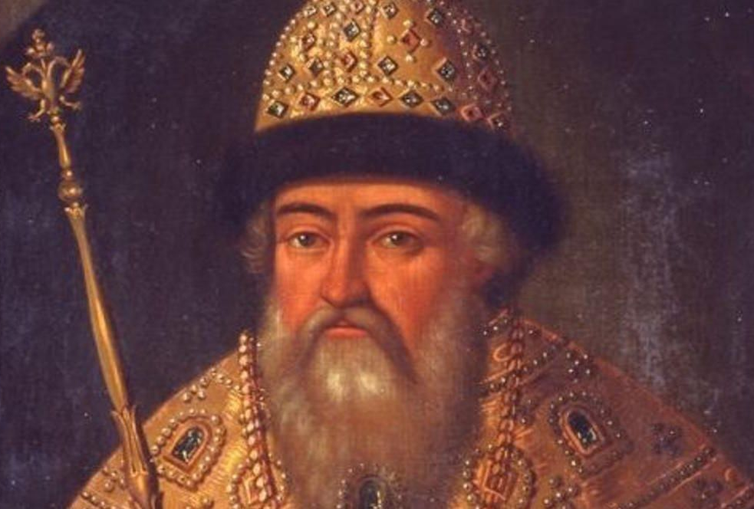
Василий IV Иванович Шуйский (1552-1612)
- русский царь c 1606 по 1610 год. При Василии Шуйском было положено начало некоторому теоретическому образованию русских инженеров.

Slide 23
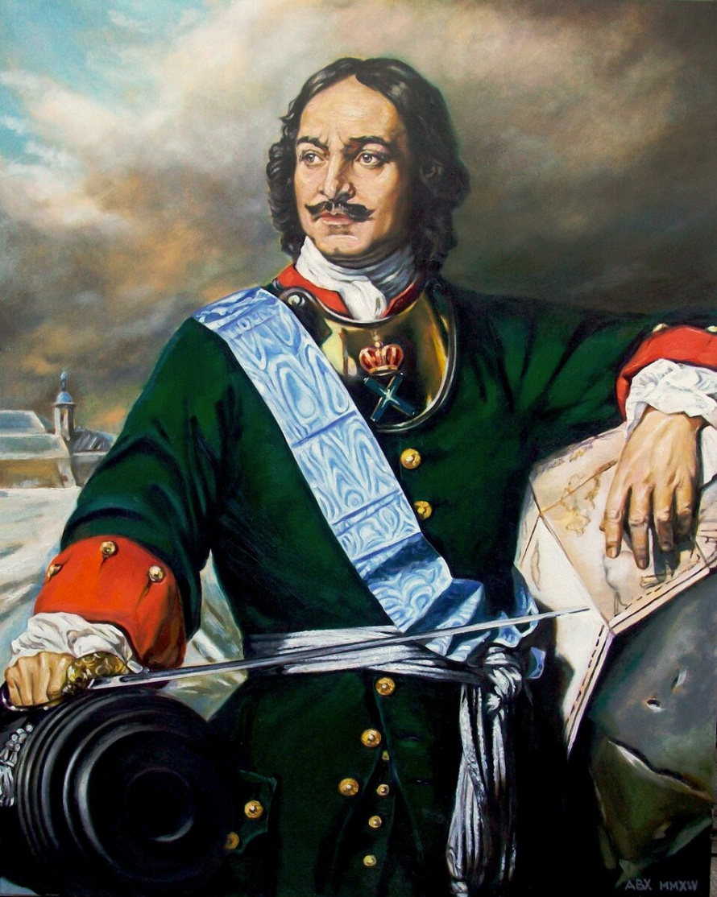
В 1724 г. Петр I приступил к формированию инженерного полка, в котором инженеры были разделены на два разряда: полевых и гарнизонных.

Slide 24
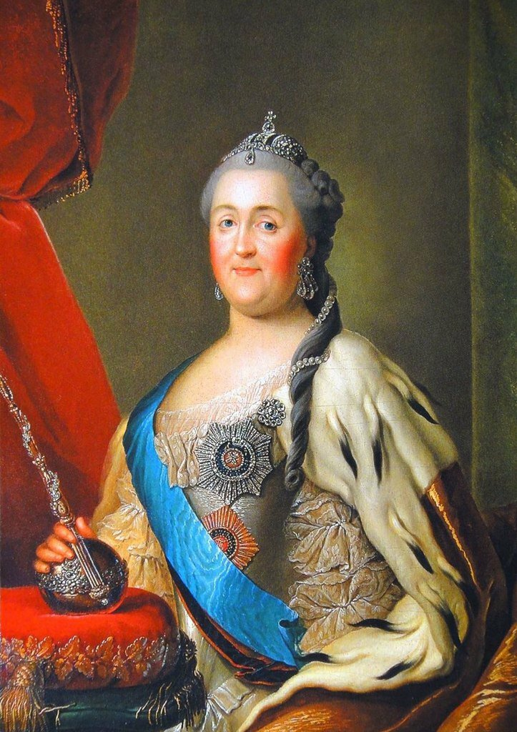
При Екатерине II промышленная политика постепенно проникается духом предпринимательской свободы. За годы царствования Екатерины II число фабрик и заводов увеличилось более чем вдвое.

Slide 25
Вклад отечественных ученых в развитие инженерных наук

Slide 26
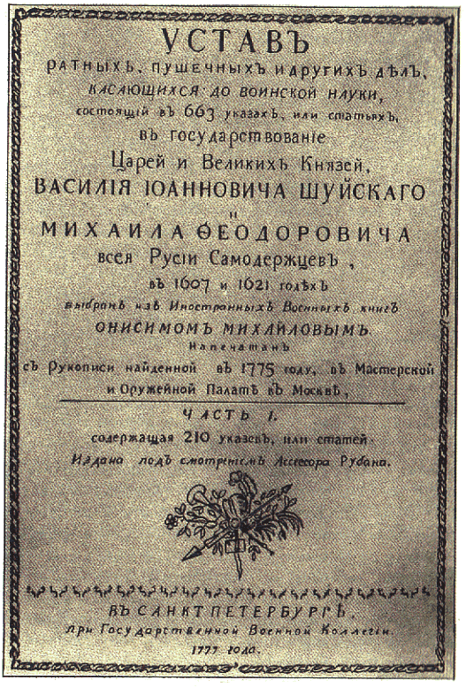
«Устав ратных, пушечных и других дел, касающихся воинской науки»
- содержит много ученых сведений по технике. Автором книги - выдающийся деятель русской техники XVII века Онисим Михайлов. В книге изложение технических вопросов основано на данных математики.

Slide 27
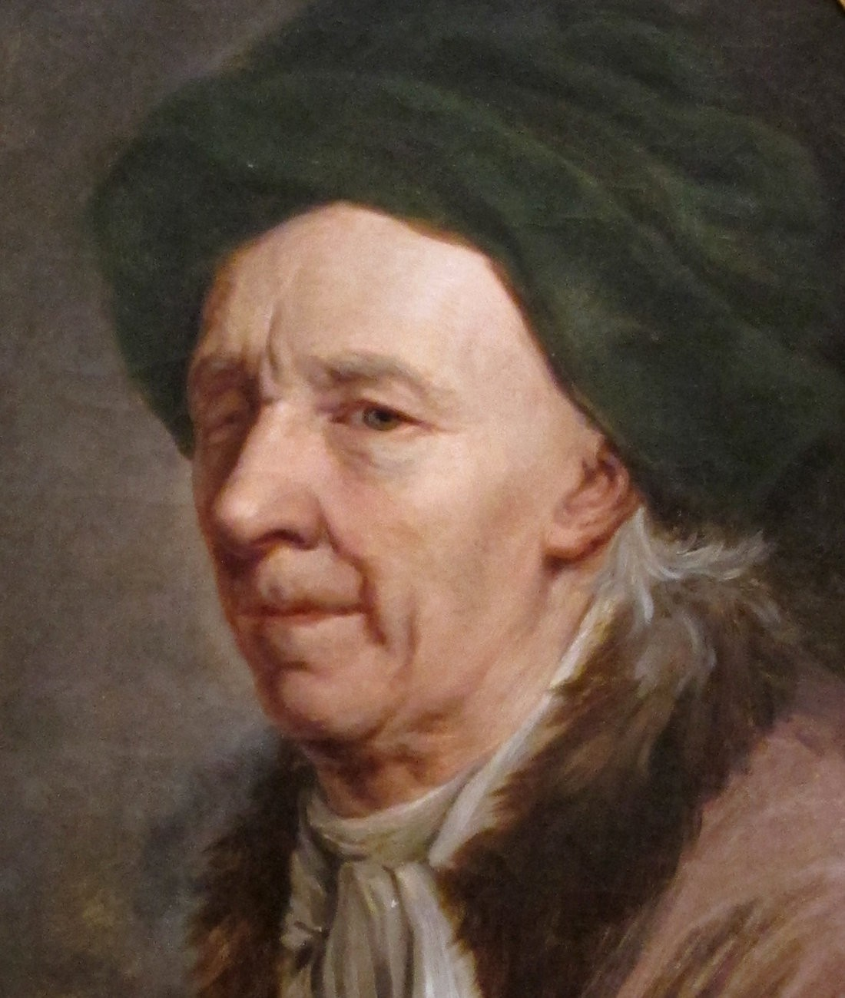
Леонард Эйлер (1707-1773)
Богатое наследие оставил после себя знаменитый ученый Леонард Эйлер - 865 трудов (многое посвящено механике: 1727 г. - «Механика»; 1760 г. - «О движении твердого тела»).
Эйлер занимался изучением трения, в течение многих лет продолжал исследования трения в машинах и механизмах.

Slide 28
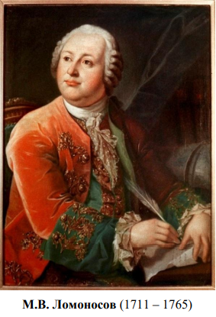
Ломоносов Михаил Васильевич (1711-1765)
Изобрел ряд специальных устройств и приборов: машины для испытания материалов на твердость, инструмент «для раздавливания и сжимания тел», с помощью которых он исследовал прочность различных материалов. Ломоносов оставил ряд интереснейших исследований часовых механизмов, высказал мысль об использовании в часах хрусталя и стекла для уменьшения трения. Выступал не только как теоретик, но и как конструктор.

Slide 29
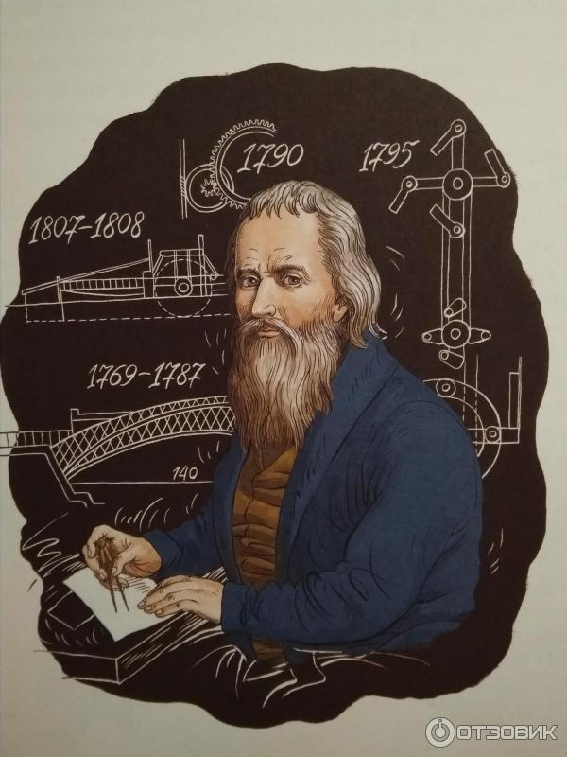
Иван Петрович Кулибин (1735-1818)
Выдающийся механик был самоучкой. Он изобрел множество механизмов, среди которых был и семафорный телеграф, и шарнирные протезы, которые он называл «механические ноги», и речное судно с «водо-действующим» двигателем.
Кулибин проектировал чудо-мосты и мастерил механические диковинки.
В Эрмитаже в Санкт-Петербурге хранятся уникальные карманные часы Кулибина, сделанные в виде яйца. Внутри часов есть музыкальный автомат с подвижными фигурками, воспроизводящий несколько мелодий.

Slide 30
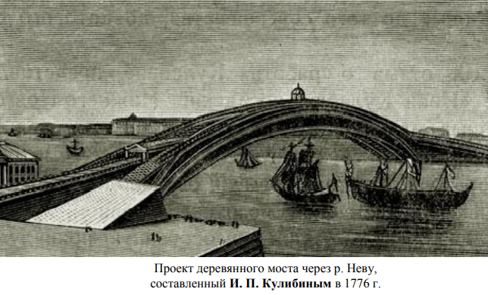

Slide 31
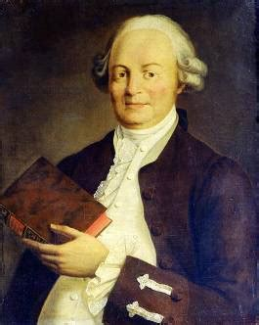
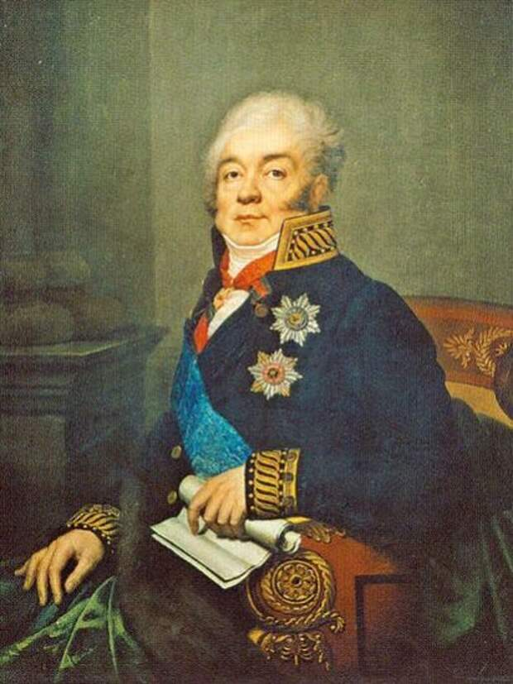
Семён Кириллович Котельников (1723-1806)
Семен Емельянович Гурьев
(1766-1813)

Slide 32
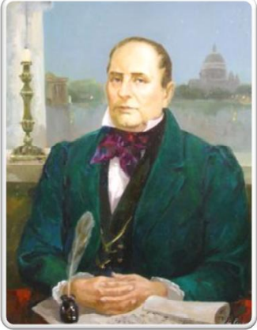
Михаил Васильевич Остроградский (1801-1862)
Принцип Остроградского-Гамильтона - жемчужина теоретической механики. Все механические системы подчиняются этому принципу.
Руководствуясь им, можно в математических уравнениях отобразить механические процессы.

Slide 33
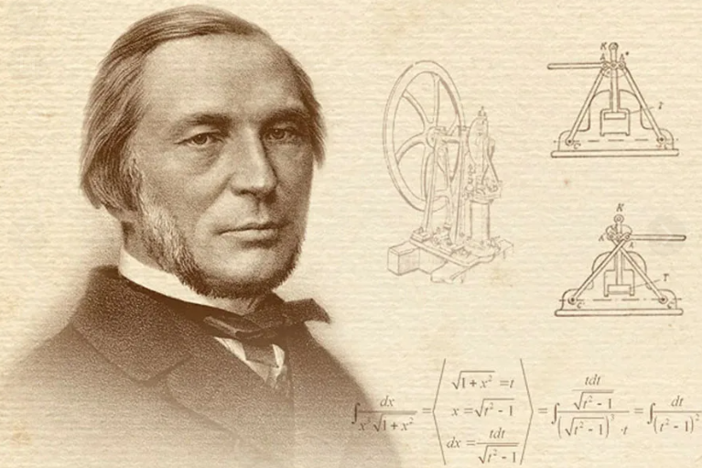
Пафнутий Львович Чебышёв (1821-1894)
Спроектировал и построил большинство мостов железной дороги между Петербургом и Москвой, прокладка которой началась в 1843 г. В 1881 году изобрел автомат для вычислений.

Slide 34
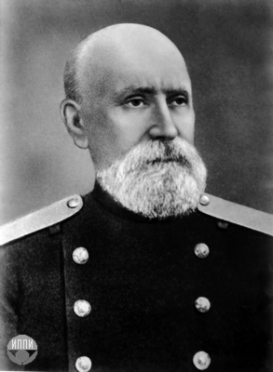
Николай Павлович Петров (1836-1920)
Опубликовал в 1883 г. в «Инженерном журнале» работу о трении в машинах. Большое внимание ученый уделил проблеме смазывания трущихся поверхностей. Он доказал, что правильно смазанные твердые поверхности не приходят в соприкосновение: их разделяет жидкая пленка. Груд Петрова «Трение в машинах» положил начало классической гидродинамической теории трения.

Slide 35
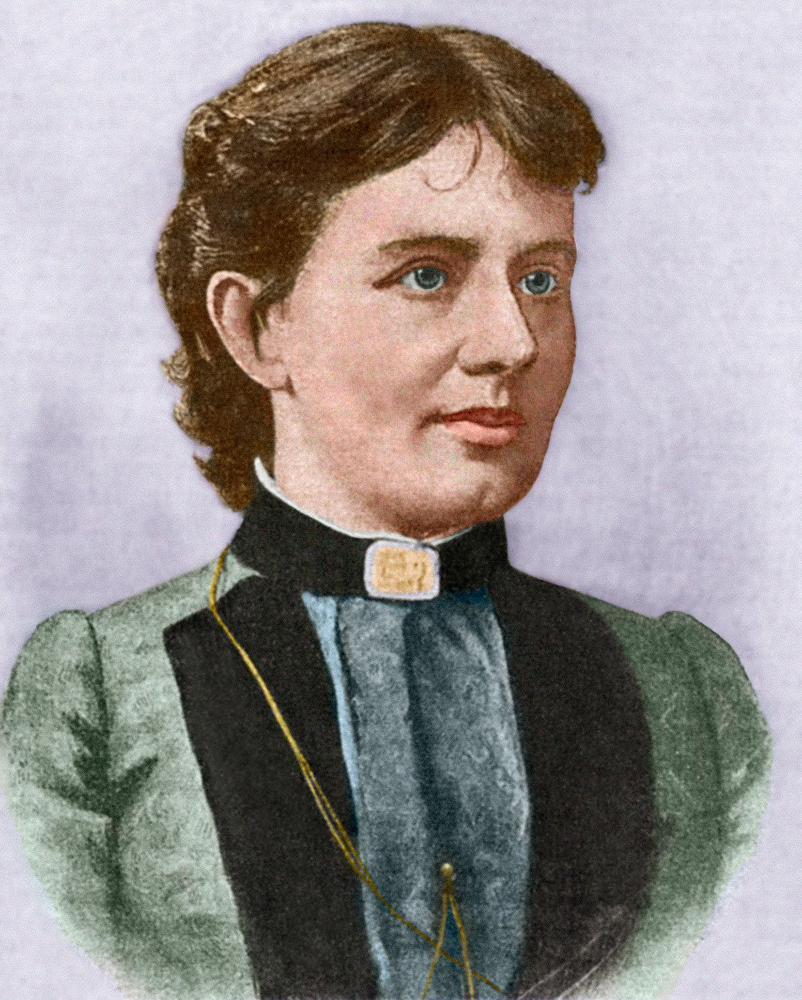
Софья Васильевна Ковалевская (1850-1891)
В области механики особенно велик ее вклад в теорию гироскопов: в 1888 г. она опубликовала «Задачу о вращении твердого тела вокруг неподвижной точки», в которой указала на новый случай гироскопа.

Slide 36
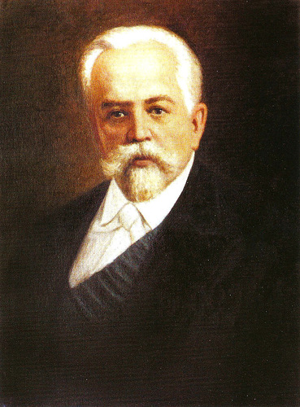
Иван Августович Тиме (1838-1920)
Опубликовавший в 1870 году труд «Сопротивление металлов и дерева резанию». Русский ученый дал научно обоснованные таблицы резания и формулы, которые перешли затем во все руководства по металлообработке.

Slide 37
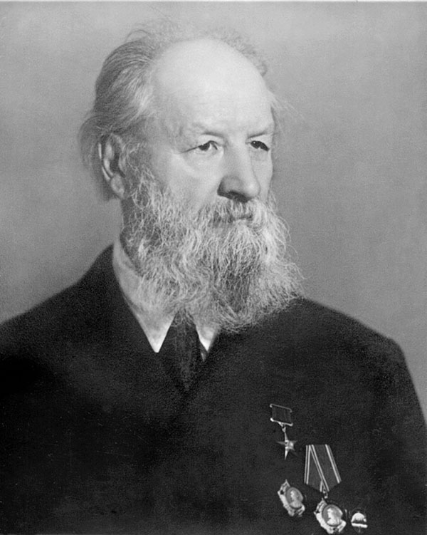
Алексей Николаевич Крылов (1863-1945)
Николай Егорович Жуковский
(1847-1921)

Slide 38
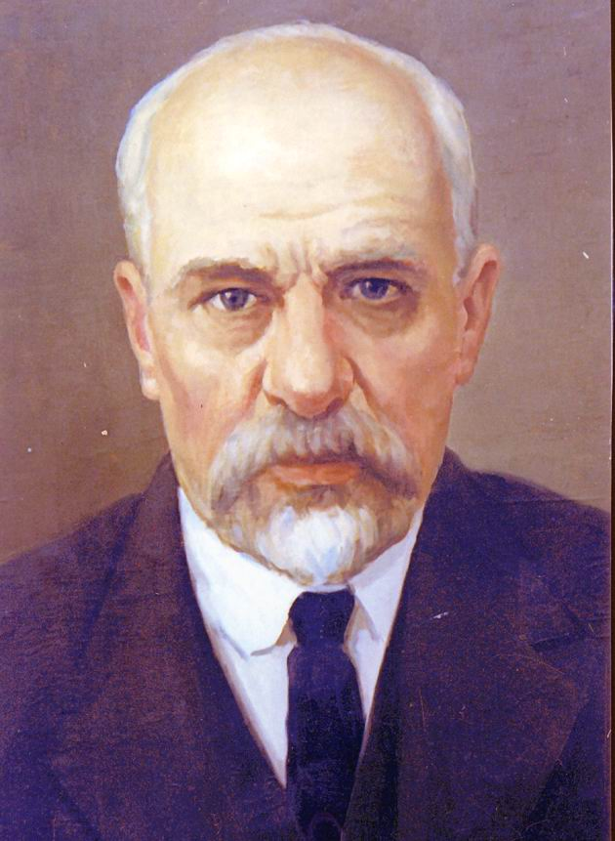
Василий Прохорович Горячкин (1868-1935)
С его именем связано рождение науки о сельскохозяйственных машинах. Возраст плуга исчисляется многими тысячами лет, но и в конце XIX в. это важнейшее сельскохозяйственное орудие конструировали, основываясь только на одном опыте, не вводя теоретических расчетов. Так же обстояло дело и с машинами, появившимися позднее, - жатками, сеялками, молотилками.

Slide 39
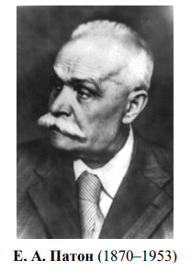
Борис Евгеньевич Патон (1870-1953)
Одной из первых задач, поставленных и решенных электросварочной лабораторией, созданной им, было определение надежности и прочности сварных соединений железных конструкций.

Slide 40
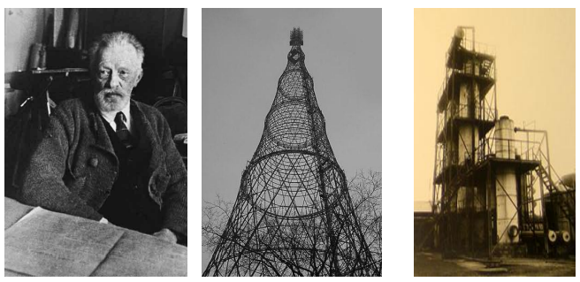
Владимир Григорьевич Шухов (1853-1939)

Slide 41
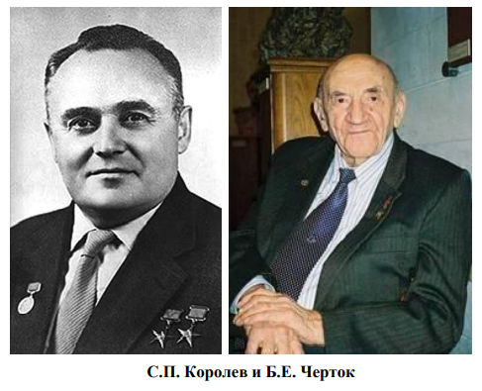
Сергей Павлович Королёв (1907-1966)
Борис Евсеевич Черток (1912-2011)

Slide 42
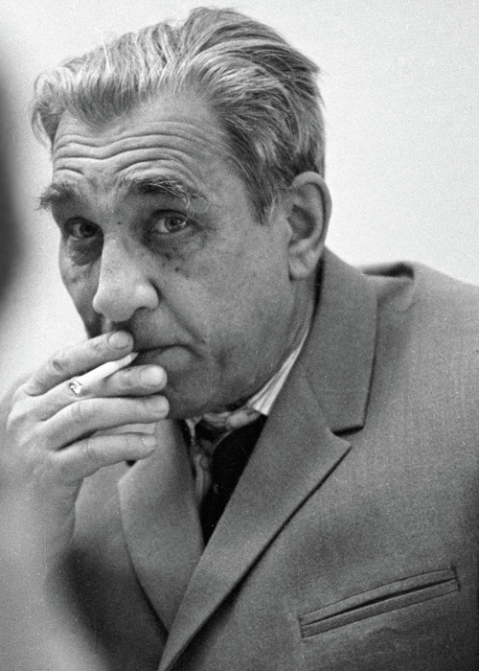
Никитин Николай Васильевич (1907—1973)
В 1930 году с отличием окончил архитектурное отделение строительного факультета Томского технологического института.

Slide 43
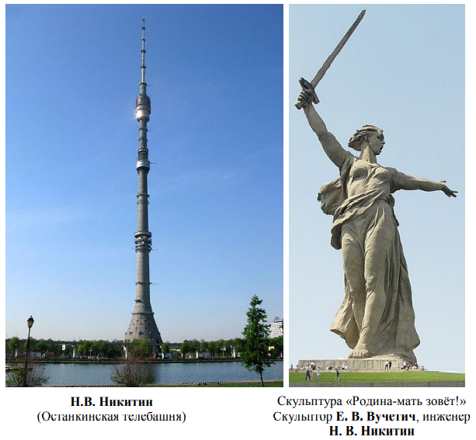

Slide 44
Вывод:
- В России всегда будут строиться дороги, дома, электростанции, трубопроводы, и машина. Это потребует большого количества инженерно-технических работников.
- Заводы уже сейчас возрождаются. Они переходят в частную собственность, новые владельцы модернизируют оборудование. Нужны будут новые инженеры.
- Россия является одним из лидеров производства оружия в мире. В оборонной промышленности всегда будут нужны инженеры.
- В России приступили к изучению и освоению нанотехнологий. На этот проект выделены огромные деньги. Значит, нужны будут инженеры, технические специалисты.
Давайте обсудим тему сегодняшнего занятия?

